Slide 1
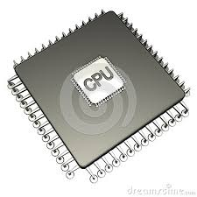
Componentes básicos de um computador
Processador – Memória – Bus/Barramento – Periféricos

Slide 2
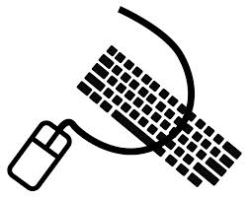


Esquema básico
Memória
Processador
Periféricos
Bus ou Barramento

Slide 3


Os principais elementos do computador
O processador (ou microprocessador) é responsável pelo tratamento de informações armazenadas na memória (programas em código máquina e dados).
A memória é responsável pelo armazenamento dos programas e dos dados.
Periféricos, que são os dispositivos responsáveis pelas entradas e saídas de dados do computador, ou seja, pelas interações entre o computador e o utilizador. Exemplos de periféricos são o monitor, teclado, rato, impressoras, etc.
Barramento, que liga todos estes componentes e é uma via de comunicação de alto desempenho por onde circulam os dados tratados pelo computador.

Slide 4
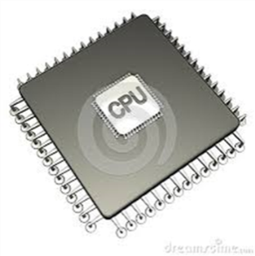
Processador. O que faz.
É um circuito integrado (ou chip), que é considerado o "cérebro" do computador. É ele que executa os programas, faz os cálculos e toma as decisões, de acordo com as instruções armazenadas na memória.
a) Procura e executa as instruções existentes na memória. Os programas e os dados que ficam gravados no disco, são transferidos para a memória. Uma vez na memória, o CPU pode executar os programas e processar os dados.
b) Comanda todos os outros chips do computador.

Slide 5

Composição do CPU
O CPU é composta basicamente de três elementos:
Unidade de controlo (UC)
Unidade lógica e aritmética (ULA)
Registos.

Slide 6
Unidade de Controlo
A Unidade de Controlo assume o controlo de todas as tarefas/ações a serem realizadas pelo computador, comandando todos os outros componentes da sua arquitetura.
Garante a correta execução dos programas e a utilização correta dos dados.
Gerência todos os eventos associados ao processamento.

Slide 7

Unidade Lógica e Aritmética
Assume todas as tarefas relacionadas com as operações lógicas (ou, e, negação, etc.) e aritméticas (adições, subtrações, etc...) a serem realizadas no contexto de uma tarefa.
Relógio interno - A velocidade de cálculo está diretamente relacionada com a frequência do relógio que pilota o circuito da CPU como um todo.
hertz (Hz) - Outro parâmetro importante associado ao desempenho do computador é a quantidade de operações que ela suporta por segundo.
Frequência é um termo empregue na Física para indicar a repetição de qualquer fenômeno em num período de tempo (frequência é o número de oscilações por segundo). A unidade de medida da frequência é o hertz (Hz). 1 Hz corresponde a um evento que que ocorre uma vez por segundo.

Slide 8
Registos
Registos: Os registos são memórias internas da CPU.
3 tipos de registos:
• Registo de endereçamento (Program Counter (PC)): serve para guardar o endereço da próxima instrução a ser executada dum dado programa executável que reside em memória.
• Registos Gerais. Alguns destes registos servem para guardar a instrução corrente de um dado programa. Servem também para guardar dados durante a execução de uma instrução ou um programa.
• Registo de Estado. Serve para guardar o estado de execução de um programa/processo quando lhe é retirado o direito de usar a CPU por parte do sistema operativo. Assim, quando lhe é atribuído novamente o direito de usar a CPU, o programa voltar a correr no ponto (ou estado) em que se encontrava previamente.

Slide 9
Clock
Clock é um circuito oscilador que tem a função de sincronizar e ditar a medida de velocidade de transferência de dados no computador, por exemplo, entre o processador e a memória principal. Esta frequência é medida em ciclos por segundo, ou Hertz.
Clock interno - Existe a frequência própria do processador, que comanda as operações internas.
Clock externo (Board) - frequência do computador controla os ciclos CPU-Memória principal.

